Slide 1
Première
application
Notes:
Cette slide peut se décliner dans les couleurs de la charte que vous trouvez les plus opportunes

Slide 2

Contenu d'une application
Les différents éléments nécessaires
Classes Java
Fichiers FXML
Fichiers properties
Fichiers CSS
JVM 7 ou supérieur

Slide 3
Bootstrap
Démarrer avec JavaFX
Une application JavaFX doit étendre la classe javafx.Application
Le démarrage se fait via une méthode statique nommée « launch »
Initialisation de divers paramètres propres à JavaFX
La méthode launch utilise le thread courant comme UI Thread
La fenêtre est représentée par un objet Stage
Plusieurs Stages peuvent être gérés (popups, multi-écrans…)
Une Scene est affichée
Contient l'arborescence des composants qui sont des Nodes

Slide 4
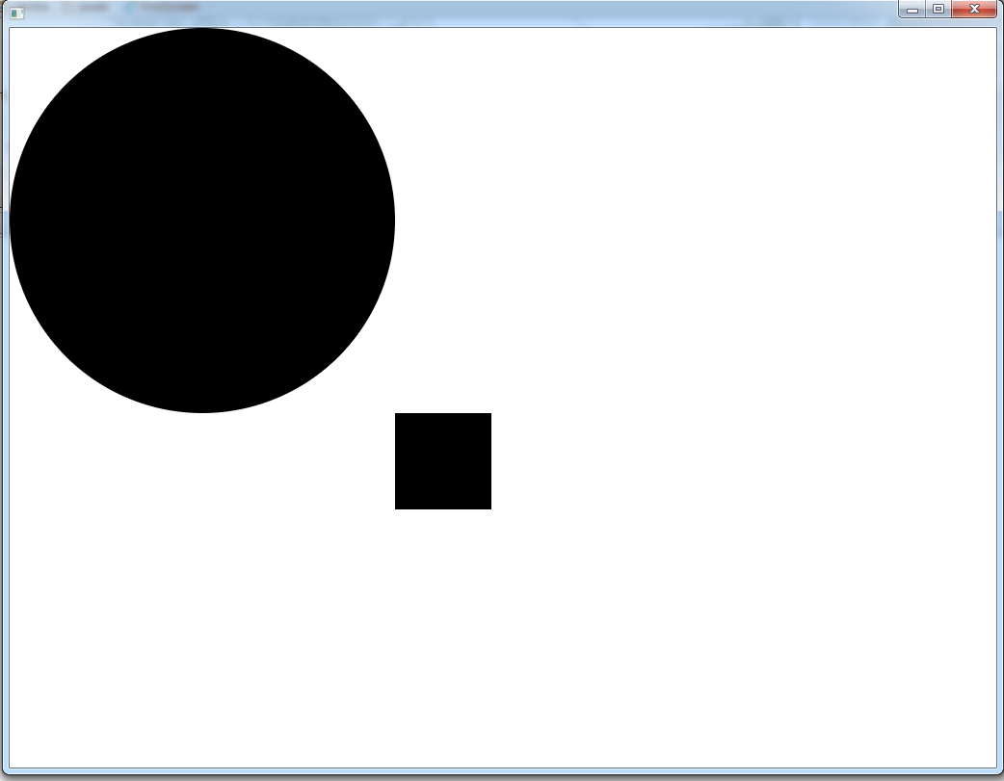
Exemple d'application
public class FirstScreen extends Application {
@Override
public void start(final Stage stage) throws Exception {
Group group = new Group();
Circle circle = new Circle();
circle.setRadius(200);
circle.setCenterX(200);
circle.setCenterY(200);
group.getChildren().add(circle);
Rectangle rectangle = new Rectangle();
rectangle.setHeight(100);
rectangle.setWidth(100);
rectangle.setX(400);
rectangle.setY(400);
group.getChildren().add(rectangle);
final Scene scene = new Scene(group, 1024, 768);
stage.setScene(scene);
stage.show();
}
public static void main(final String[] args) throws Exception {
launch(args);
}
}

Slide 5
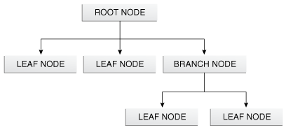
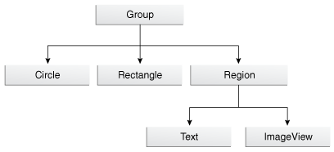
Le Scene Graph
Définir les éléments de la vue
Arbre de composants JavaFX avec un composant racine
Décrit le contenu d'une Scene
Chaque élément de l'arbre est nommé « Node »
Chaque Node peut avoir des enfants (pattern composite)
Exemple :

Slide 6
Définir un écran avec FXML
Une abstraction intéressante
Langage déclaratif de construction d'interface basé sur du XML
Décrit un arbre de composants (avec une racine unique)
Un fichier FXML peut être chargé par la Scene
Relié au code par un Controller
Possibilité d'encapsuler des scripts (peu utilisé et peu recommandé)
Intégration de type MVC ou MVP
Peut être conçu visuellement à l'aide de SceneBuilder (WYSIWYG)

Slide 7
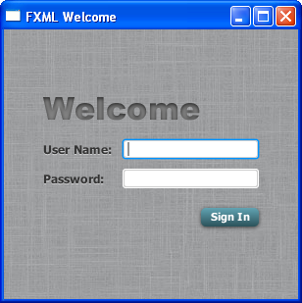
Exemple d'utilisation
GridPane avec layout en rows / columns
<GridPane fx:controller="fxmlexample.FXMLExampleController"
xmlns:fx="http://javafx.com/fxml" alignment="center" hgap="10" vgap="10">
<padding><Insets top="25" right="25" bottom="10" left="25"/></padding>
<Text text="Welcome"
GridPane.columnIndex="0" GridPane.rowIndex="0"
GridPane.columnSpan="2"/>
<Label text="User Name:"
GridPane.columnIndex="0" GridPane.rowIndex="1"/>
<TextField
GridPane.columnIndex="1" GridPane.rowIndex="1"/>
<Label text="Password:"
GridPane.columnIndex="0" GridPane.rowIndex="2"/>
<PasswordField fx:id="passwordField"
GridPane.columnIndex="1" GridPane.rowIndex="2"/>
<Button fx:id="okButton" GridPane.columnSpan="2"
GridPane.columnIndex="0" GridPane.rowIndex="3" />
</GridPane>

Slide 8
L'outil Scene Builder
What You See Is What You Get (WYSIWYG)

Slide 9
Pourquoi utiliser FXML?
Plusieurs avantages
Découpler la logique d'écran de sa déclaration
Meilleure maintenabilité
Meilleure évolutivité
Possibilité de découpage de travail avec un graphiste
Le FXML est central dans la mise en place de design patterns de type MVC ou MVP
Intégration avec des frameworks Java
Le FXML est évalué : il n'est pas compilé, on peut donc générer dynamiquement des vues via ce format XML

Slide 10
Chargement d'un FXML
Utilisation dans une application
FXMLLoader est dédié au chargement des fichiers FXML et leur transformation en arbre de composants
Ou utiliser FXMLLoader ?
Soit lors de l'instanciation d'un composant déclaré via FXML dans le composant parent
Soit dans le constructeur d'un composant qui se décrit en FXML
//dans la méthode start, au lieu d'instancier directement root
URL location = getClass().getResource("zenfxapp.fxml");
FXMLLoader fxmlLoader = new FXMLLoader(location);
BorderPane root = (BorderPane) fxmlLoader.load();
//on peut aussi récupérer une instance du contrôleur
MyController controller = (MyController)fxmlLoader.getController();
//reste du chargement de la scène
Scene scene = new Scene(root,400,400);

Slide 11
Plusieurs utilisations possibles
FXML First ou Java First?
Plusieurs découpages d'application sont possibles avec FXML
1 FXML = 1 « page » de l'application
1 FXML = 1 composant de l'application (plusieurs composants par page)
Un fichier FXML peut charger un autre fichier FXML via la balise <fxml:include>
Deux choix sont possibles pour les chargements en cascade de FXML
Les fichiers FXML explicitent les fichiers enfants à charger (fxml:include) : FXML First
Les contrôleurs Java définissent les FXML enfants à charger : Java First

Slide 12
Notion de contrôleur
Le pattern MVC selon Oracle
Le comportement associé au FXML est défini dans une classe "Controller"
Il n'est pas nécessaire d'implémenter une interface / d'hériter d'une classe
Interactions FXML / Controller via des listeners d'événements ou des méthodes annotées
JavaFX effectue la liaison FXML / Controller via réflexion sur la classe Java
Le nommage des méthodes / champs est important
Utilisation d'annotations propres à JavaFX comme @FXML
Impact sur la performance lors de chargements de nombreux FXML
Il est possible de récupérer des paramètres d'exécution dans le Controller
Exemple : un événement en paramètre public void maMethode(TotoEvent event) { … }

Slide 13
Exemple d'interactions
Lier FXML et contrôleur
<GridPane fx:controller="fxmlexample.FXMLExampleController"
xmlns:fx="http://javafx.com/fxml" alignment="center" hgap="10" vgap="10">
<Button fx:id="okButton" text="Ok"
onAction="#okButtonHandler" />
</GridPane>
Exemple.fxml
public class FXMLExampleController {
public void okButtonHandler(ActionEvent event) {
System.out.println("ZenOk !");
}
}
FXMLExampleController.java
Un appel de méthode est présent dans le FXML via #
La méthode en question est codée dans le Controller
Elle prend un ActionEvent en paramètre

Slide 14
Exemple d'interactions
Une autre technique possible
Il est possible d'injecter des composants dans un Controller
Soit par son nom seul en scope public
Soit par l'annotation @FXML
Il est recommandé de toujours définir l'annotation
En implémentant l'interface Initializable de JavaFX
La méthode initialize est appelé par JavaFX à la fin de la construction de la vue
On peut donc ajouter des eventHandler en Java

Slide 15
Exemple d'interactions
Une autre technique possible
public class FXMLExampleController implements Initializable {
@FXML private Button okButton;
public void initialize(URL location, Resources ressources) {
okButton.setOnAction(new EventHandler<ActionEvent>() {
public void handle(ActionEvent event) {
System.out.println("ZenOk !");
}
});
}
}

Slide 16
Construction par code Java
L'alternative procédurale
Construction sans FXML, "comme en Swing"
Spécificités d'un développement purement procédural
Dynamique de l'UI plus facilement gérable en Java
Pas d'interprétation au runtime du rendu (code entièrement compilé)
Accès à des API de bas niveau (exemple : écrire des pixels à une certaine position)
Meilleure performance
Transfert de compétences aisé pour les développeurs Swing / Eclipse RCP
final VBox rootNode = new VBox();
rootNode.getChildren().add(new Label("Hello World !"));

Slide 17
FXML ou Java?
Procédural versus déclaratif
Le FXML permet de mieux séparer le code
XML pour la vue statique
Controller Java pour les interactions et la dynamique
Le FXML a quelques défauts
Coût en performance
Certaines interactions ne peuvent être décrites en déclaratif
La majorité des vues devraient donc, dans un projet, être en FXML
Quelques éléments purs Java complexes peuvent aussi être définis

Slide 18
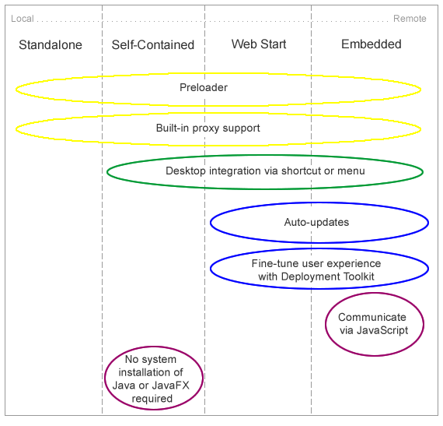
Les déploiements
Plusieurs options possibles
4 modes disponibles avec des livrables différents
Gestion des mises à jour applicatives sous conditions
Possibilité de construire un installateur suivant l'OS cible

Slide 19
Ship it!
Le mode Self-contained
Création d'un installateur standard pour un OS donné
Inclut le JRE nécessaire
Livrable volumineux mais standard pour l'OS
Peu adapté pour des applications mises à jour fréquemment
Le mode Embedded
Pour lancer l'application depuis un navigateur Web
Facilite les échanges JavaFX / JavaScript sur une page Web
Nécessite un JRE
Pas adapté pour une application déconnectée

Slide 20
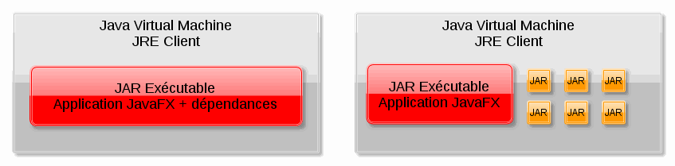
Ship it!
Mode Standalone
Livraison d'un JAR exécutable par un JRE
Package de l'ensemble des dépendances dans un seul JAR
Package des classes applicatives dans un seul JAR + livraison des dépendances JAR externes
Le mode WebStart
Déploiement sur un serveur Web pour gestion automatique des versions
Permet toutefois le lancement de l'application en mode déconnecté

